Slide 1

Associazione Internazionale Volontari Laici
LVIA
Firenze, 21 Aprile 2021
Alessandro Bobba, Presidente LVIA

Slide 2
CHI SIAMO
LVIA è un’associazione di solidarietà e cooperazione internazionale che opera per contribuire al superamento della povertà estrema, alla realizzazione di uno sviluppo equo e sostenibile ed al dialogo tra comunità italiane ed africane
LVIA in MOZAMBICO
In Mozambico LVIA opera dal 2005. Ha realizzato vari progetti di inclusione sociale e protezione ambientale, lavorando in partnership con il Ministero dell’Ambiente, i Consigli Municipali, la Caritas, Associazioni Locali e Internazionali
Notes:
<numero>

Slide 3
PROGETTI: ESPERIENZA LVIA
Progetto RICICLO DELLA PLASTICA A MAPUTO
2005-2008
In partnership con il Consiglio Municipale della Città di Maputo, il settore privato, AGRESU
Obiettivo: migliorare la gestione dei rifiuti solidi urbani (GRSU) nella città di Maputo supportando le fasce più vulnerabili della popolazione (catadores/raccoglitori informali), che ha portato alla creazione del centro di riciclo della plastica “RECICLA”

Slide 4
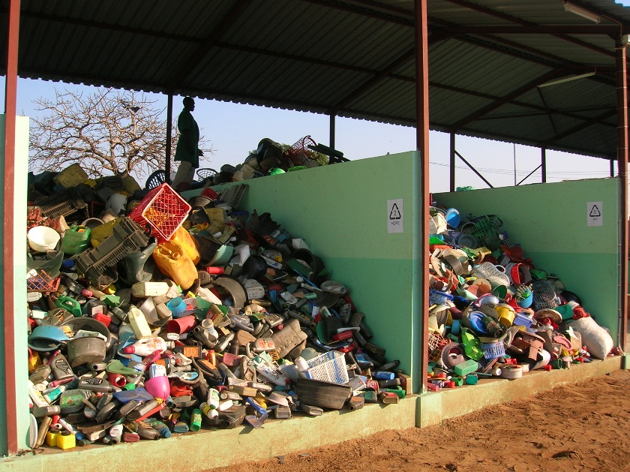
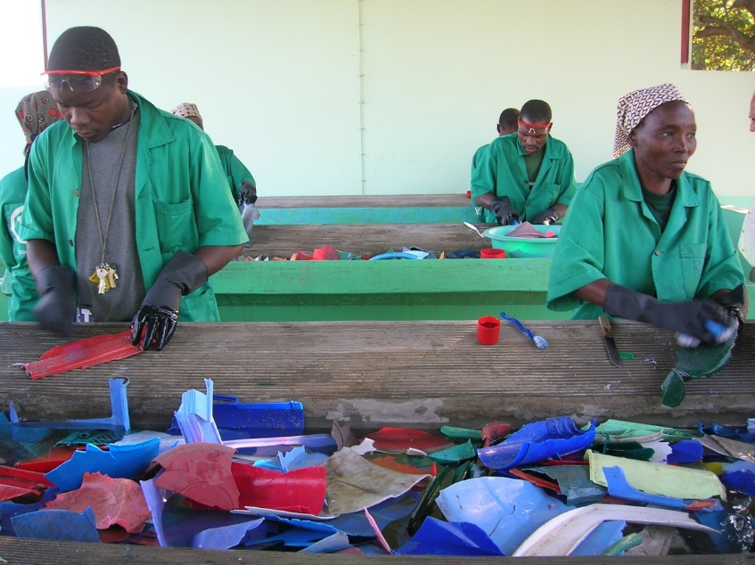
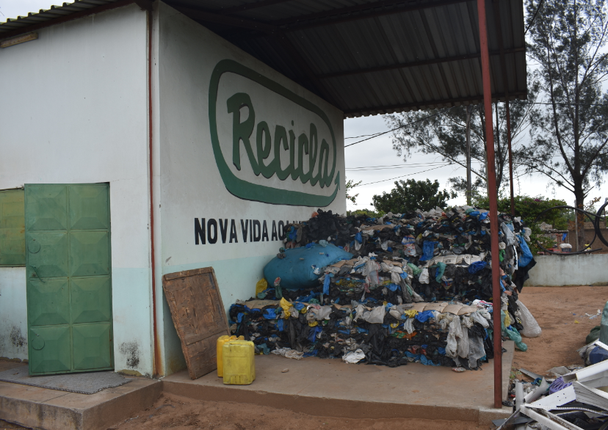
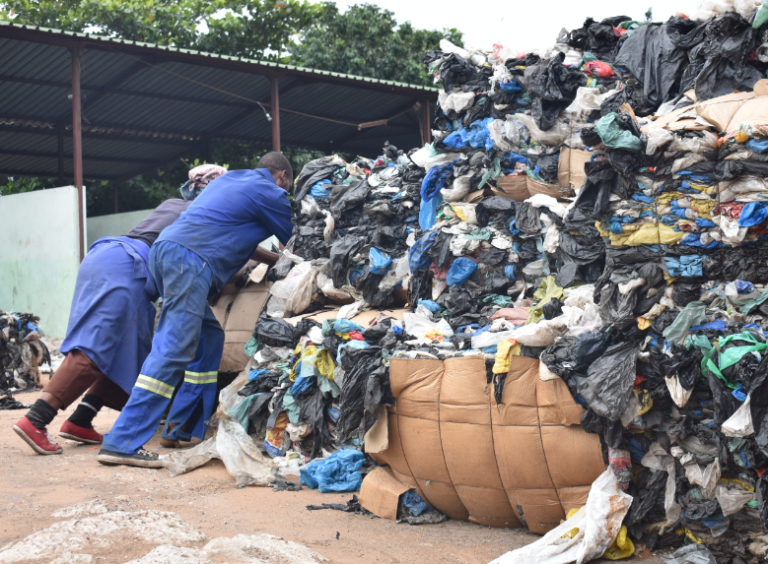
Recicla

Slide 5
PROGETTI: ESPERIENZA LVIA
Progetto pilota PER IL RICICLO DEI RIFIUTI ORGANICI A MAPUTO
2009-2011
Grazie al sostegno dell’Ambasciata di Finlandia, in partnership con Caritas e Kuwuka
Obiettivo: migliorare la gestione dei rifiuti solidi urbani (GRSU) e realizzare attività di educazione ambientale nella città di Maputo supportando le fasce più vulnerabili della popolazione, che ha portato alla creazione del centro di compostaggio “FERTILIZA”

Slide 6
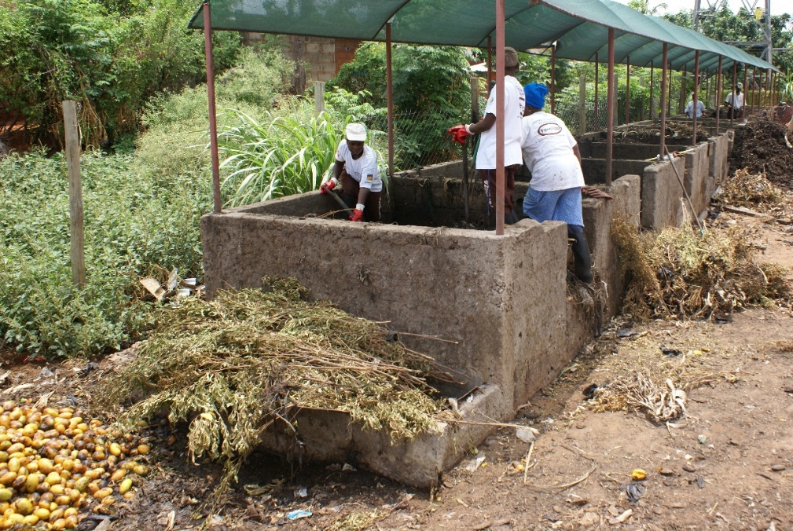
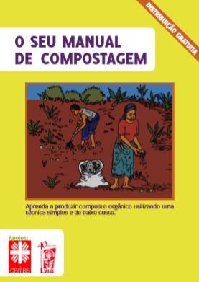
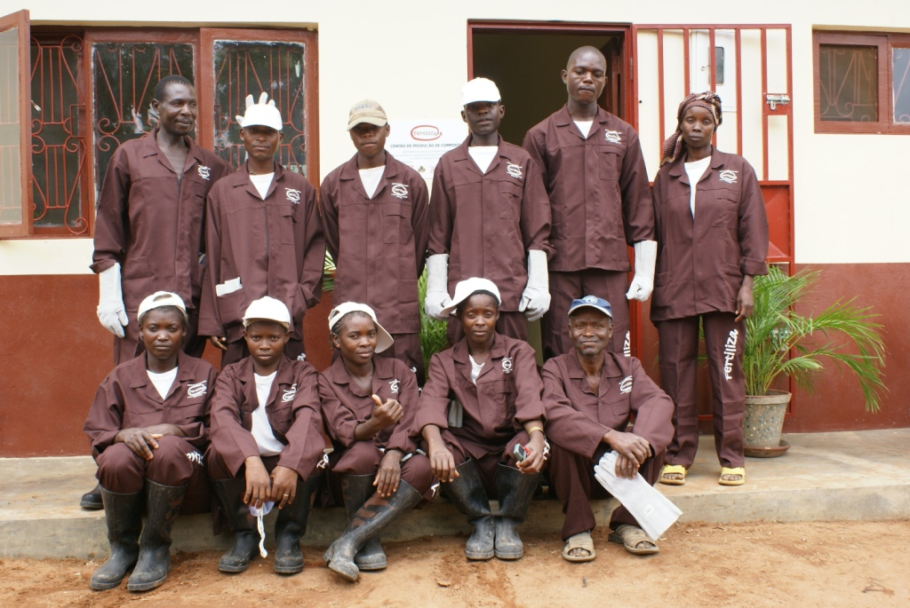
Fertiliza

Slide 7
PROGETTI: ESPERIENZA LVIA
Progetto Protezione sociale e del lavoro informale per la popolazione di strada
2011-2014
Grazie al supporto dell’UE e in partership con CIES, Kuwuka, Consiglio Municipale della Città di Maputo
Obiettivo: contribuire ad una migliore tutela e inclusione sociale della popolazione di strada (catadores) e dei disabili a Maputo, che ha portato alla creazione della Cooperativa COMSOL, che compra e vende materiale riciclabile
Notes:
<numero>

Slide 8
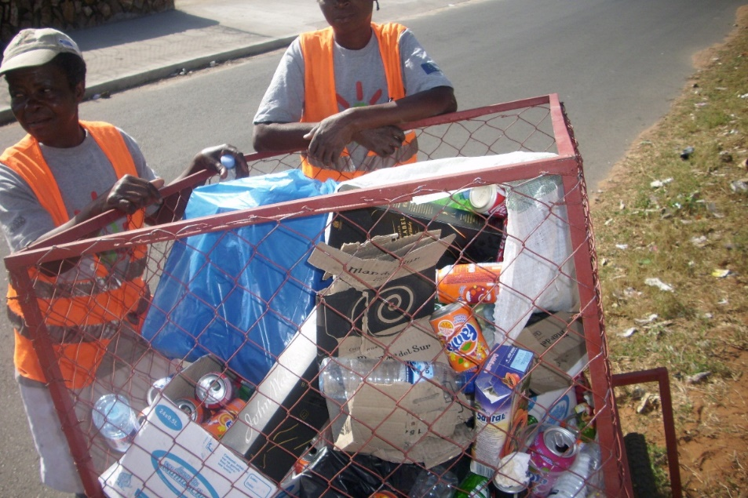
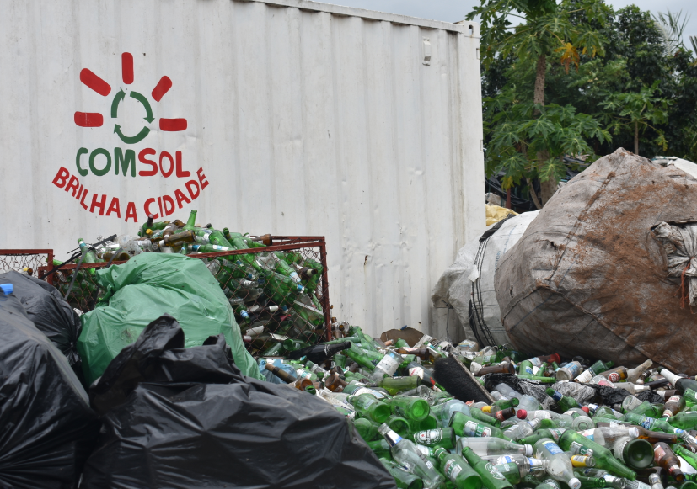
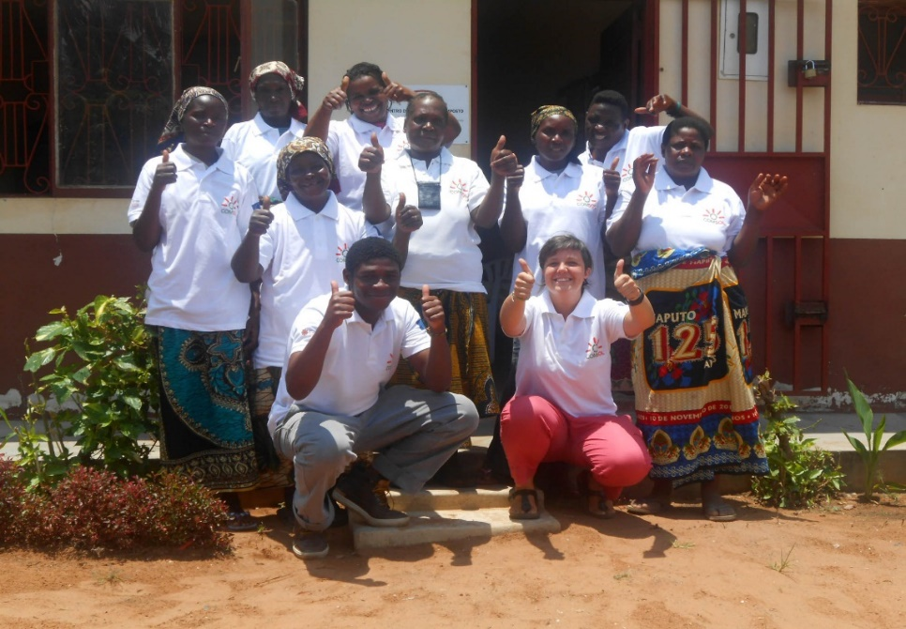
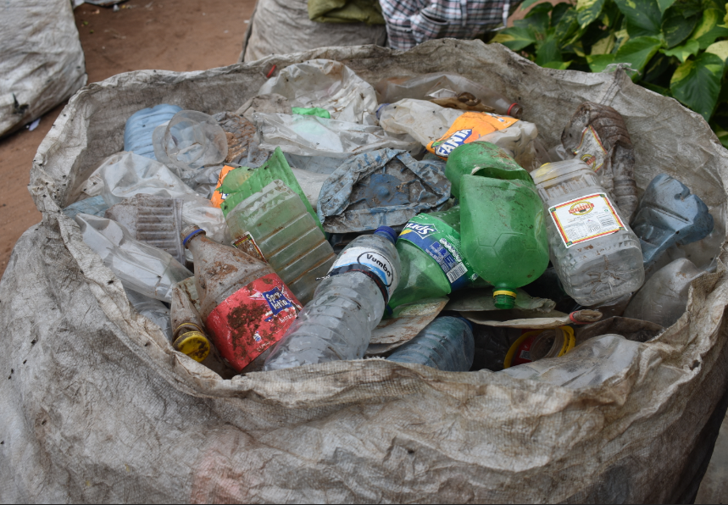
Comsol

Slide 9
PROGETTI: ESPERIENZA LVIA
Progetto PROSIGRU
Rinforzo del Sistema Integrato di Gestione dei Residui Solidi Ubani
2014 – 2017
Finanziato dal Ministero Affari Esteri e della Cooperazione Italiana (MAECI) e dal Ministero dell’ambiente Locale
Obiettivo: favorire la sostenibilità ambientale delle realtà urbane migliorando la governance del sistema di gestione dei RSU nei 53 Municipi del Mozambico

Slide 10
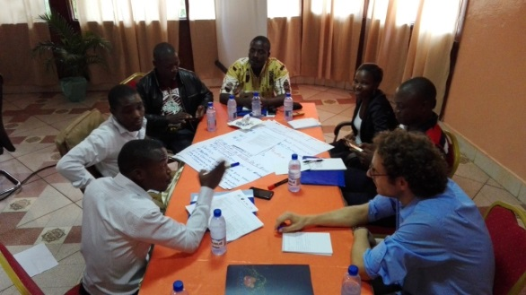
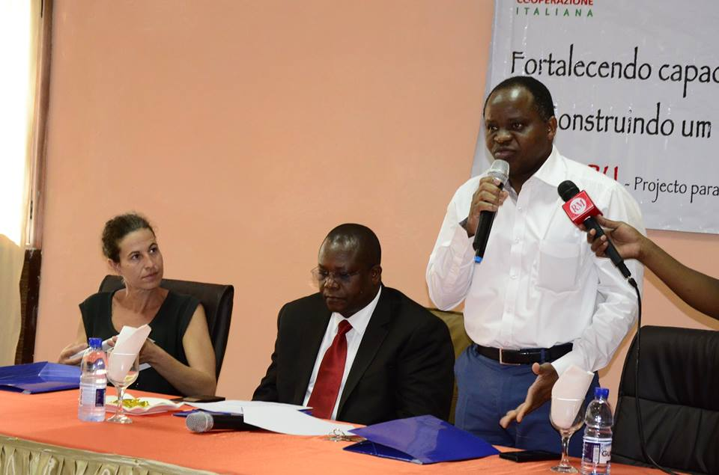
FORMAZIONE DEI TECNICI MUNICIPALI

Slide 11
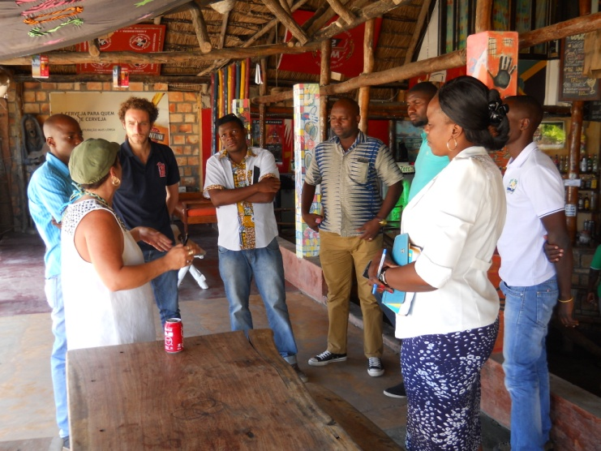
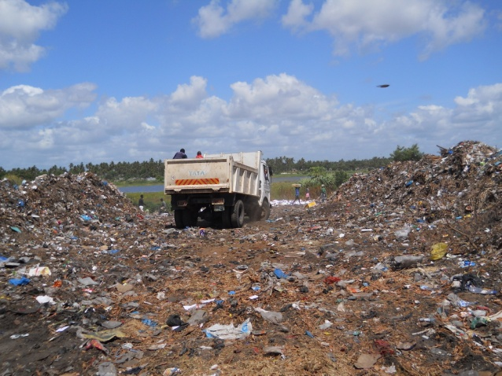
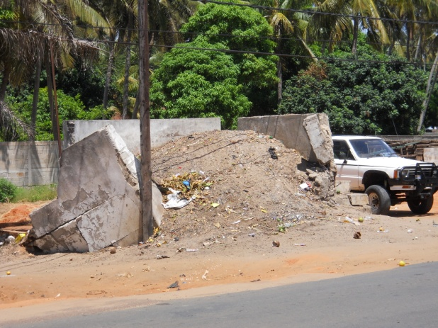
VISITE DI MONITORAGGIO AI MUNICIPI
Notes:
<numero>

Slide 12
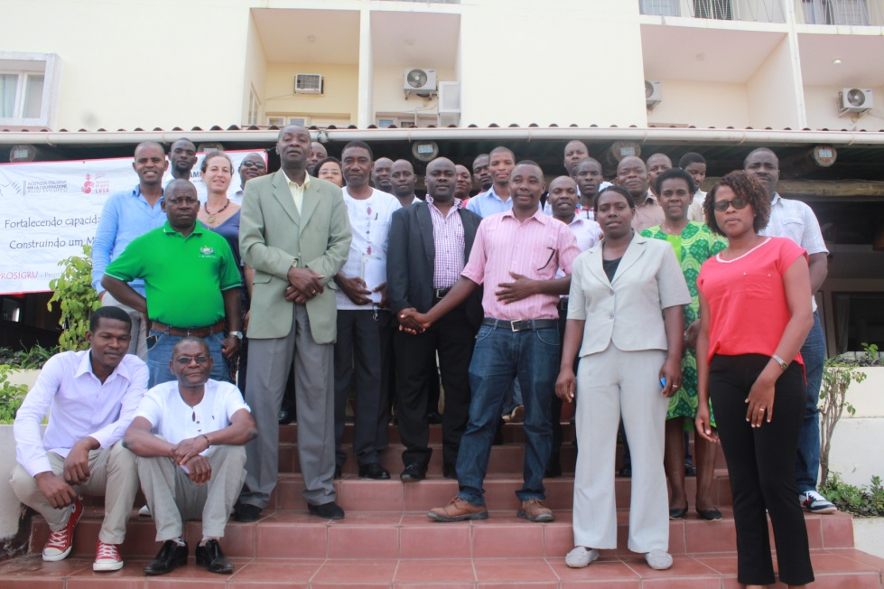
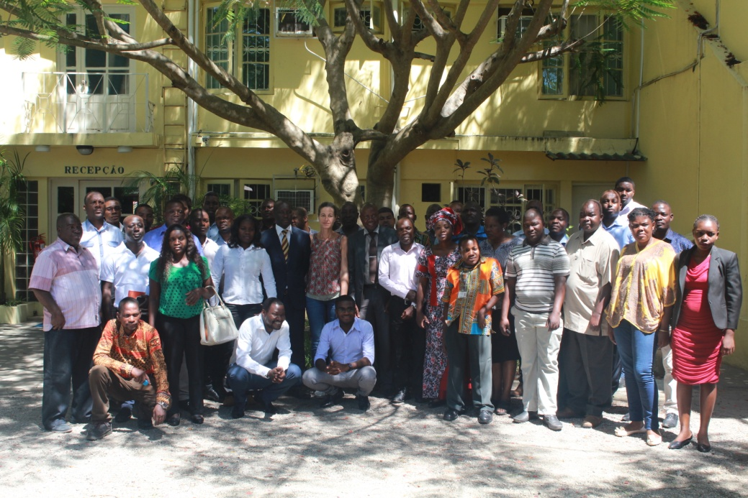
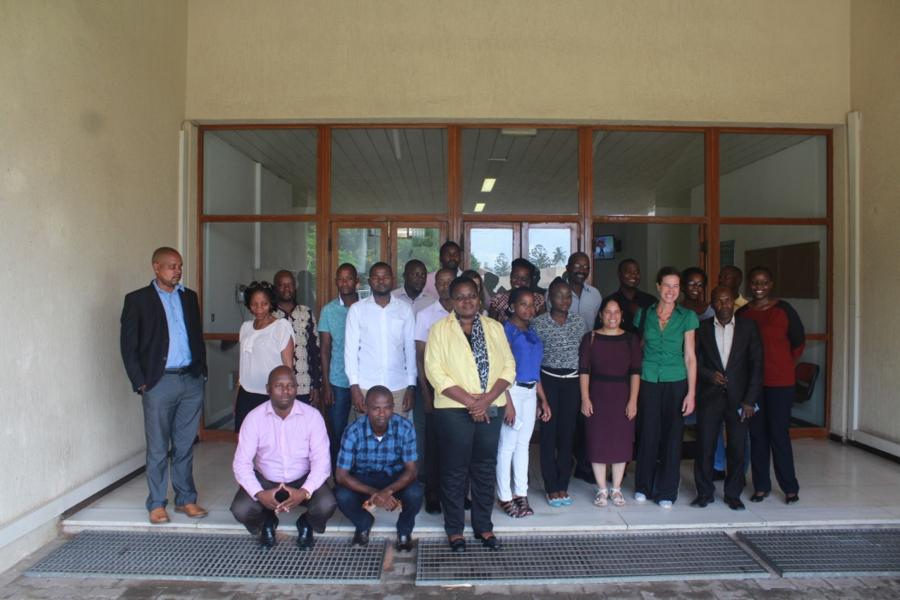
Seminari regionali: Nacala-Porto, Quelimane, Maputo

Slide 13
PROGETTI: ESPERIENZA LVIA
Protezione ambientale a Nacala-Porto attraverso l’utilizzo dei rifiuti organici per combattere l’erosione del suolo, e miglioramento dell’inserimento lavorativo dei gruppi più vulnerabili
2017 - 2019
Finanziato dall’UE e implementato con il Consiglio Municipale di Nacala e l’Associazione Nazionale dei Municipi Mozambicani
Obiettivo: creare un modello pilota di gestione dei residui organici per migliorare la gestione della raccolta nel Municipio e promuovere e incentivare iniziative locali sostenibili per la conservazione dell’ambiente
Costruito un Centro di Compostaggio, introdotto un sistema di raccolta differenziata dei residui organici e produzione di compost, testato un modello di protezione ambientale per combattere l’erosione del suolo, attivato un processo di inclusione sociale e create opportunità di integrazione professionale per le fasce più vulnerabili della popolazione, in particolare giovani e donne

Slide 14
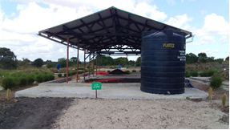
Okhalassana

Slide 15
Progetti Attivi
“I nostri quartieri: salvaguardia dell’ambiente, accesso all’acqua potabile e promozione dello sviluppo socio-economico nel Municipio di Boane”
2019-2021
Finanziato dall’UE e ralizzato con il Municipio di Boane (Procinvia di Maputo) e l’associazione locale (RISC)
Obiettivo: definire una struttura organica per la raccolta dei rifiuti e un Piano di Gestione Operativo, formare e inserire nella raccolta operatori privati (terziarizzazione del seervizio), favorendo giovani e donne e promuovendo l’inclusione sociale e l’accesso ad un lavoro dignitoso per i gruppi vulnerabili, sensibilizzare scuole, mercati e tutti i cittadini alla protezione ambientaloe e all’educazione civica, coinvolgendo associazioni, individui e tutte le parti interessate, migliorare l’approvvigionamento di acqua in base alle necessità locali
Notes:
<numero>

Slide 16
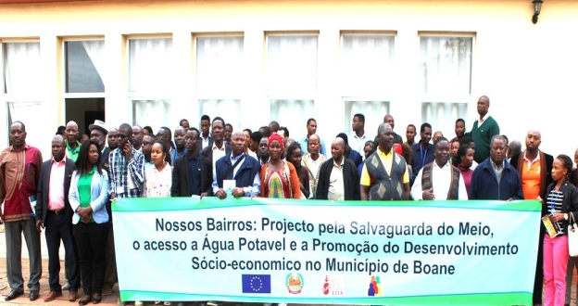
“I nostri quartieri: salvaguardia dell’ambiente, accesso all’acqua potabile e promozione dello sviluppo socio-economico nel Municipio di Boane”
2019-2021

Slide 17
altri progetti
Progetto “Partecipa allo Sviluppo! Gestione partecipata e sostenibile delle risorse naturali per uno sviluppo socio-economico e ambientale integrato a Nacala-Porto”
2020-2023
Obiettivo: migliorare le condizioni di vita della popolazione di Nacala-Porto attraverso la promozione della partecipazione comunitaria nello sviluppo territoriale integrato

Slide 18
Il progetto prevede di promuovere lo sviluppo socio-economico, la crescita inclusiva e sostenibile del territorio attraverso il convilgimento della comunità nella definizione di interventi locali legati alla gestione delle risorse natutali
25 tecnici e 15 persone della comunità verranno formati sul participatory mapping;
30 giovani (18-30 anni, 50% donne) verranno formati e inseriti nel mercato del lavoro, per un totale di 10 progetti di start up nel settore dell’economia verde appoggiate;
1 Cooperativa di donne verrà sostenuta e rafforzata;
3 Associazioni della società civile verranno rafforzate a Nacala-Porto;
120 giovani e donne vulnerabili saranno coinvolti in attività comunitarie di gestione sostenibile;
4.000 studenti di 6 scuole elementari saranno sensibilizzati;
40.000 persone miglioreranno le proprie condizioni socio-economiche e ambientali nei quartieri di intervento grazie a laboratori comunitari, campagne di sensibilizzaizone, mappatura partecipativa e interventi realizzati sul teritorio progettati con la comunità
Notes:
<numero>

Slide 19

altri progetti
“Sostegno a comunità vulnerabili costiere di Cabo Delgado e Nampula colpite dall’emergenza climatica, sanitaria e dall’inasprimento dei conflitti interni”
2021-2022
Progetto finanziato dalla Cooperazione Italiana e implementato con l’Istituto Oikos
LVIA implementa attività igienico-sanitarie e di sicurezza alimentare a Nacala-Porto e Namialo, due dei Distretti più colpiti nella Provincia di Nampula dall’arrivo degli sfollati in fuga dal conflitto armato in corso da fine 2017, che ha lasciato oltre un milione di persone in urgente assistenza umanitaria e protezione
Promozione di attività agricole e generatrici di reddito, sicurezza alimentare, riabilitazione di fonti idriche/servizi igienici presso i centri sanitari, inclusione attraverso l’arte

Slide 20
Prospettive 2021-2025
Ampliare gli interventi nei settori ambientale, acqua e igiene, agricoltura e inclusione dei gruppi vulnerabili
Promuovere la trasversalità e l’intersezione tra le diverse componenti, gli attori e le Province
Fare advocacy per i settori di riferimento di LVIA, per la loro articolazione con le politiche settoriali di tutela e gli obiettivi di sviluppo sostenibile
Ampliare geograficamente gli interventi nel nord del Paese
Mantenere l’appoggio tecnico ai Municipi, in un’ottica di creare spazi di dialogo e partecipazione della cittadinanza e la pluralità delle opportunità economiche
Notes:
<numero>

Slide 21
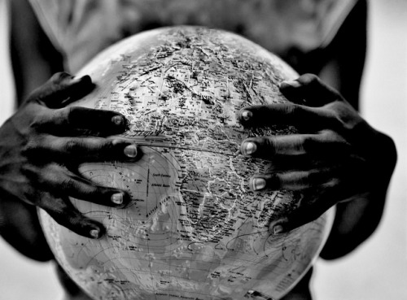
Grazie!
www.lvia.it
Notes:
<numero>

